Slide 1
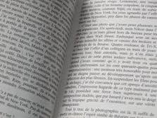
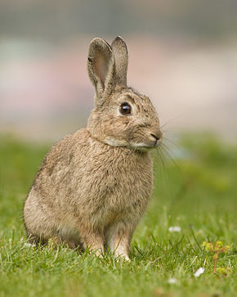
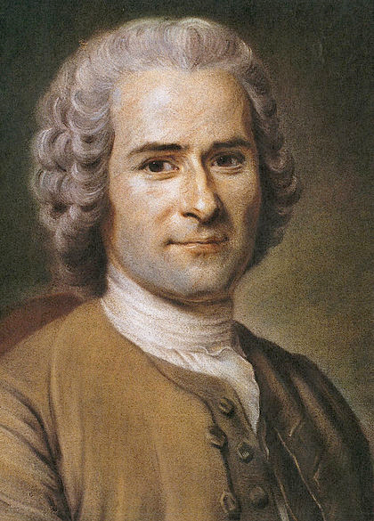
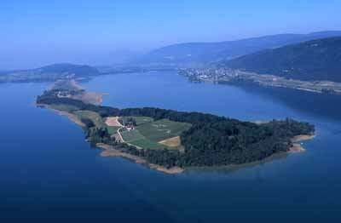
Ecologie des populations
Page 15

Slide 2
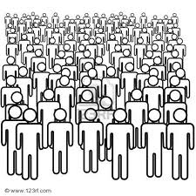
Les caractéristiques des populations
Définition « population »:
Groupe d’individus d’une même espèce vivant dans la même zone de distribution et qui peuvent se reproduire entre eux, à un moment précis.

Slide 3
Les caractéristiques des populations
Qu’est-ce qui détermine les caractéristiques d’une population ?
Les interactions entre les individus et leur milieu.

Slide 4
Les caractéristiques des populations
Page 15
Les caractéristiques (2):
Une taille
= Nbre d’individus par unité d’aire ou de volume.
Une distribution (limites géographiques)
= Mode de répartition des individus à l’intérieur des limites géographiques de la population

Slide 5
La croissance d’une population
Définition:
L’étude des facteurs qui influent sur l’accroissement et la diminution des populations.

Slide 6
La croissance d’une population
adjonction
soustraction

Slide 7
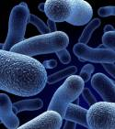
La croissance d’une population
Exemple 1
Une bactérie se reproduit par scissiparité toutes les 20 minutes dans des conditions de labo idéales.
1
2
4
Au bout de 36 heures → couche de 30cm tout autour de la terre
8
…

Slide 8
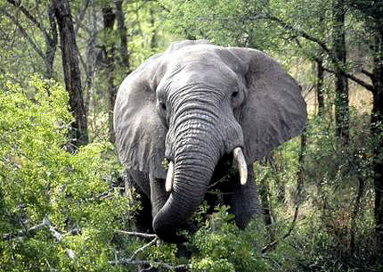
La croissance d’une population
Exemple 2
Une femelle éléphant donne naissance à 6 petits seulement au cours de ses 100 ans de vie.
1 couple
750 ans
19 millions d’individus

Slide 9
La croissance d’une population
Page 16
Croissance infinie

Slide 10
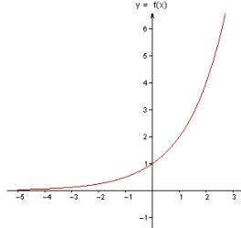
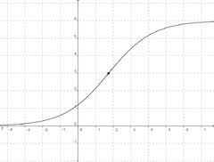
La croissance d’une population
Page 16
Les modèles:
Exponentiel
Logistique

Slide 11
La croissance exponentielle (E)
Page 16
Milieu idéal

Slide 12
La croissance exponentielle (E)
Page 16
Milieu idéal

Slide 13
La croissance exponentielle (E)
Expression de la variation de la taille d’une population au cours d’une période donnée:
Naissances survenues pendant la période
Variation de la taille de la population pendant la période
Morts survenues pendant la période
=
-

Slide 14
La croissance exponentielle (E)
Variations globales de la taille des populations
r = b - m
r = taux d’accroissement démographique
b = taux de natalité
m = taux de mortalité
Si r > 0 → population ↑
Si r < 0 → population ↓
Si r = 0 → croissance = 0

Slide 15
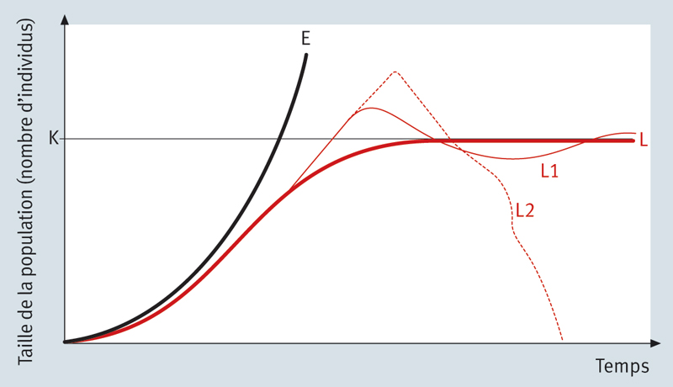
La croissance exponentielle (E)
Page 16

Slide 16
La croissance logistique (L)
Page 16
Population ↑ → densité ↑ → ressources ↓
Le nombre d’individus qui peuvent occuper un habitat est limité
= capacité limite du milieu = K

Slide 17
La croissance logistique (L)
Définition « capacité limite du milieu »:
Nombre maximal d’individus d’une population qui peuvent vivre dans un milieu au cours d’une période donnée, sans dégradation de l’habitat.

Slide 18
La croissance logistique (L)
Page 16
Capacité limite du milieu, ↓ ou ↑ dans le temps et dans l’espace.
Pourquoi?

Slide 19
La croissance logistique (L)
Page 16
Capacité limite du milieu, ↓ ou ↑ dans le temps et dans l’espace.
Pourquoi?
Abondance des ressources

Slide 20
La croissance logistique (L)
r = b - m
Surpopulation →
↓ ressources
→ ↓ taux de natalité
Surpopulation →
↓ ressources
→ ↑ taux de mortalité.

Slide 21
La croissance logistique (L)
Page 16

Slide 22
Régulation de la densité (taille) d’une population

Slide 23
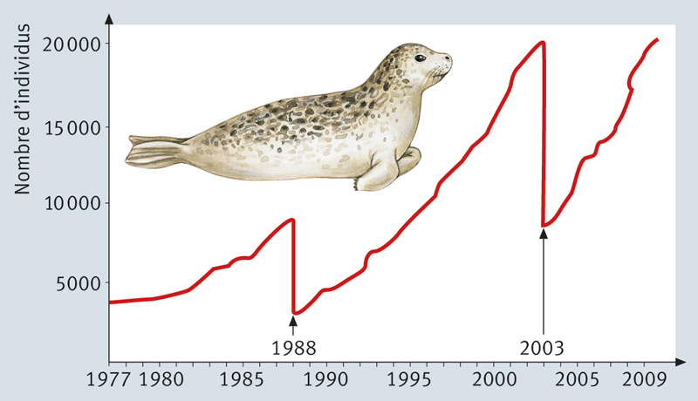
Exemple
Page 16
Population phoques de la côte allemande de la mer du Nord

Slide 24
Les facteurs limitants
Pages 16-17
2 types de facteurs limitants:
Facteurs indépendants de la densité
Facteurs dépendants de la densité
Taux de natalité et de mortalité

Slide 25
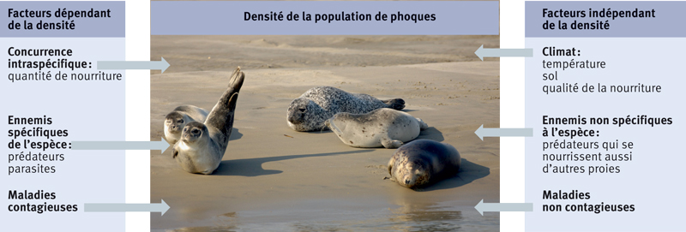
Les facteurs limitants
Page 17

Slide 26
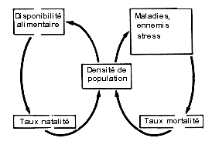
Les facteurs dépendants
Page 17

